Slide 1
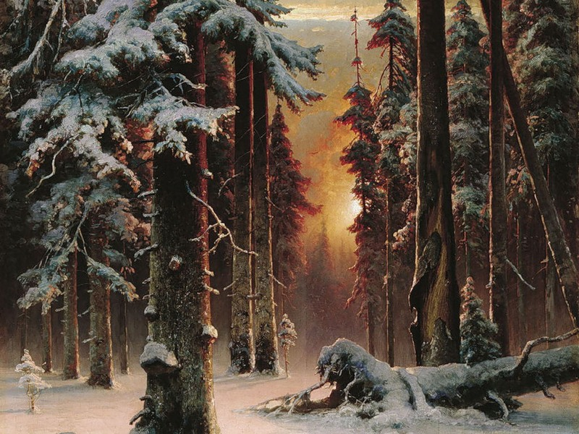
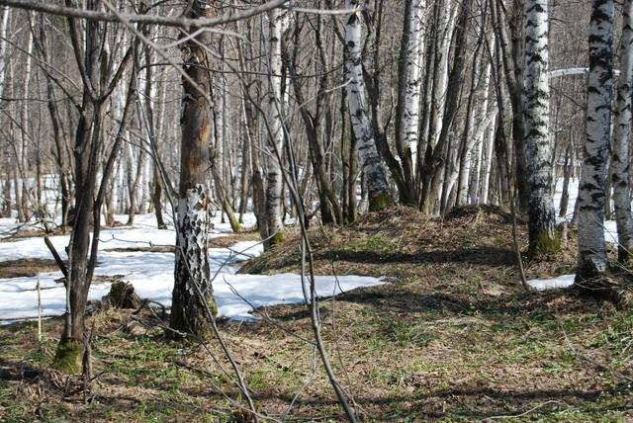
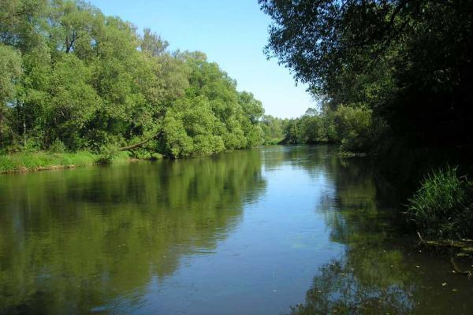
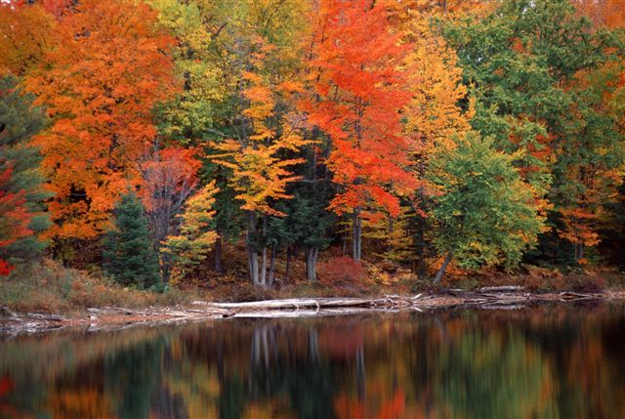
Урман

Slide 2
Урман – матурлык hәм сәламәтлек чыганагы. Ул табигатьнең барлык якларына да тәэсир итә: су агышын җайга сала, эрозияне киметә, климатны яхшырта.

Slide 3
Урман булгач яши анда
Куян, тиен, керпе дә!
Һәммәсе дә үз урынында,
Артык түгел берсе дә.
Урман – туган йортыбыз,
Урман – безнең анабыз.
Шушы урман булганга
Без дә яши алабыз

Slide 4
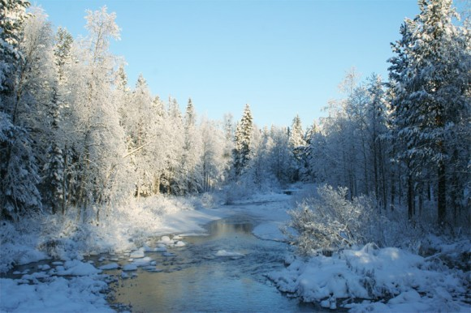
Кышкы урман.

Slide 5
Ак шом
Ак каеннар ап-ак карда. Ак урманда ак томан... Җанны ак шом биләп ала мондый сүрән яктыдан.
Артта — ак эз... Алда — аклык... Ничек алга барасы? Ярый әле каеннарның кара калган карасы!
Кышкы урман — аннан-моннан сөртелгән кара такта. Кем ни язып сөртте икән җилләр йоклаган чакта?...
Ренат Харис.

Slide 7
Бөтен җир гүзәл яктылыкка коенгандай булды. Бигрәк тә урманнар танымаслык булып үзгәрде. Җәй буена дөньяга ямь биреп утырган агачлар ак шәлләрен ябынды. Агачларга аз гына кагылып үтсәң, өскә тәңкә карлар сибелә. Чыршы һәм наратлар аеруча матур күренәләр. Зифа каеннар, матур булыйм дигәндәй, чук-чук алкалар такты. Сирәк булса да, балан куаклары, миләш агачлары очрый. Агачларның кып-кызыл җимешләре өстәмә бизәк кенә түгел, ә кышларга калган кошларга азык булып та тора. Көне-төне ап-ак йомшак кар ява. Әйтерсең лә, кар түгел, ә шадра күктән йомшак мамык, энҗе-мәрҗән ява. Кышны бернинди ел фасылы белән дә чагыштырып булмый, чөнки кышның ак карлары кеше күңеленә аклык, сафлык өсти.

Slide 9
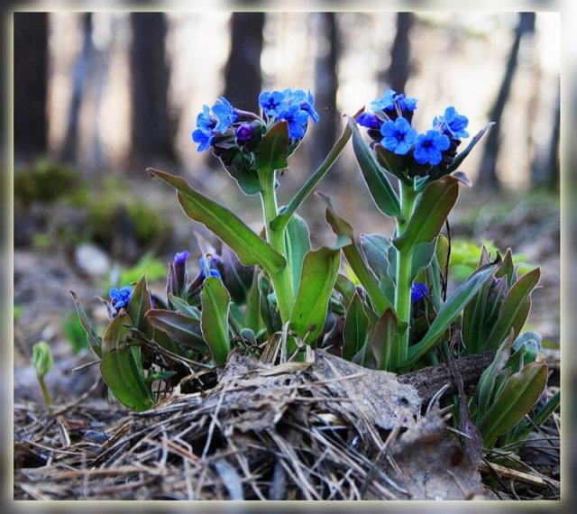
Язгы урман.

Slide 10
Яз елмаеп тиздән, урманнарда
Ак каеннар яфрак ярырлар.
Чәчәк атар шомырт, бакчаларда
Сандугачлар тавышы яңгырар.

Slide 11
Зур – зур боз кисәкләре, этешә - төртешә елга уртасыннан агалар. Елгада су күзгә күренеп күтәрелә. Менә уртадагы утрау да, таллар да су астында кала. Барлык болыннарны тутырып су арта.
Ерактан, зәңгәрләнеп, урман күренә. Ул да язга әзерләнә. Агач кәүсәләреннән кар өстенә зәңгәр күләгәләр сузылган. Өскә карасаң, зәп - зәңгәр күк йөзе күзләрне иркәли.
Яз сулышын агачлар һәм куаклар да тоя. Таллар чәчәк ата – “песи” чыгара башлый.
Боз китүләр, су ташулар – табигатьнең гаҗәеп матур күренеше. Боз китүен караганда, су белән ашалган ярның ишелеп төшү куркынычын онытмагыз!

Slide 15
Җәй көнендә
Каты эссе. һава бөркү. Кыза дөнья, сабыр җитми, Җил исми аз гына да, бер генә яфракны селкетми.
Корылык һәр урыннарда. Кибә вак-вак кына күлләр, Шиңәргә йөз тота кырда үләннәр, чәчкәләр, гөлләр.
Агачлар астына сыгъна балалар барчасы бергә, Алай да булмаса, барсы төшәләр сикрешеп күлгә.
Алар ап-ак балыклар күк йөзәләр иртәдән кичкә Кадәр шунда, туңып бетмичә ярга чыкмыйлар һич тә.
Менә шунда кисәктән йөзгә бернәрсә тиеп китте; Сабамы, нәрсәдер, салкынчарак бер җил сөеп китте.
Якын урманның артында яшеннәр ялтырый аз-аз, Ерактан, әллә кайдан, иштелә күк күкрәгән аваз!
Габдулла Тукай.

Slide 16
Җәй башлануын ел да түземсезлек белән көтәбез. Кызынабыз, су керәбез, ял итәбез янәсе. Җәй июнь аеннан башлана. Көннәр озая, төннәр кыскара. Кояш кыздыра. Агачлар, куаклар чәчәк аталар. Һәр җирдә күңеллелек башлана..

Slide 19
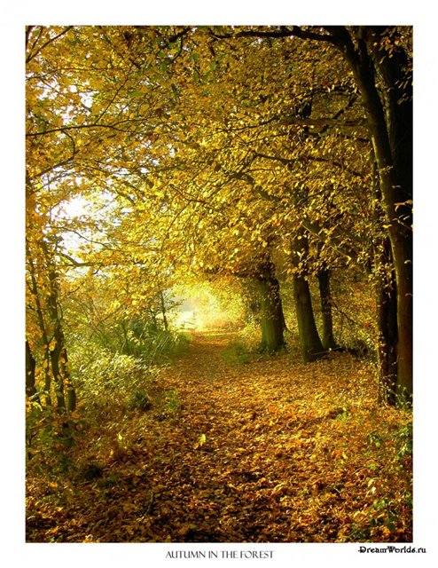
Көзге урман.

Slide 20
Оча сары яфраклар,
Шундый үз, шундый ятлар.
Әйтерсең, ярсу атлар.
Әйтә күк алар гүя:
- Бар иде, – дип, – безнең дә
Кайчандыр яшел чаклар...
Оча сары яфраклар –
Көзләрдән тәүге хатлар,
Җәйләрдән соңгы хәбәр.
Сөйли белсәләр әгәр,
Әйтерләр иде: “Хушыгыз,
Киләсе язга кадәр.
Хушыгыз, язын кайтырбыз,
Ямь-яшел бөре булып...”
Саубуллаша яфраклар
Йөзләргә кунып-кунып.
Моны күреп торган болыт
Елый күңеле тулып.

Slide 21
Алтын көз
Салмак кына булып яфраклар коела,
Алтын көз белән саубуллашабыз.
Табигатькә карап күңелләр нечкәрә,
Үзебез дә балалар кебек булабыз.
Балачакта да бит менә шулай
Шатланышып яфраклар җыйдык,
Аларны китапларда киптереп,
Истәлеккә булыр, дип куйдык.
Ерак томаннар артында кебек
Уйлыйм шундый көннең шатландырганын.
Олыгайгач кына аңлыйсың бит
Алтын көз дә рухландырганын.
Һәр ел шундый алтын көзләр килеп,
Тирә - якны нурлар капласын.
Мондый көннәр күңелгә ягымлы
Аяз күккә болыт ятмасын.

